Slide 1
進捗報告
5/07(木)
小佐々優人 大田原天翔

Slide 2
卒業研究進捗
・IAMユーザの作成を行い、AWSの共同作業環境の構築
・app.pyからAWSのDBにデータを送るテストを行った
・セキュリティ設定を行った

Slide 3
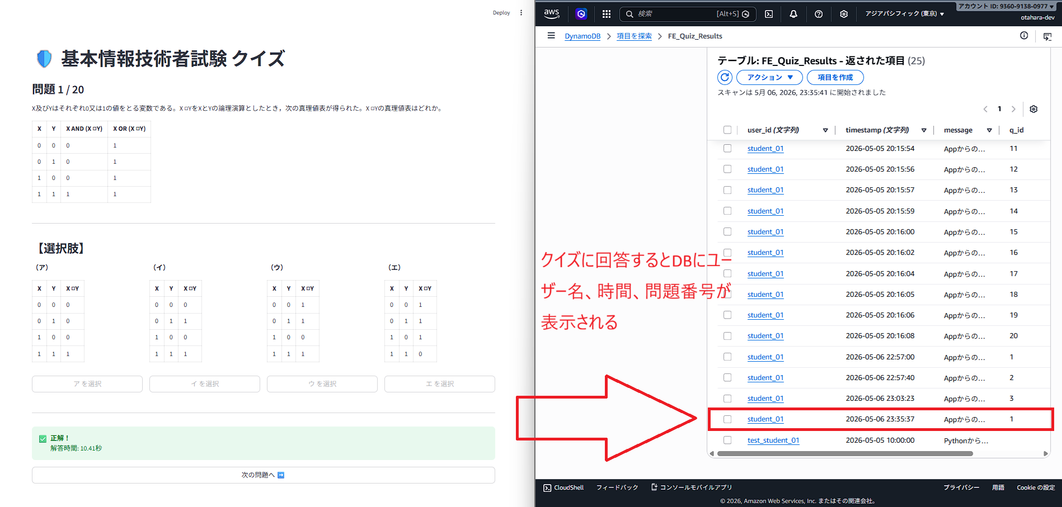
動作画面

Slide 4
現在の課題
1.データの「個人識別」
ユーザ名がすべて「student_01」になっているため、誰がどの問題を解いたのかわからない
2.問題の正誤を保存できていない

Slide 5
来週までの目標
データの「個人識別」
pythonコードの調整を行い、個人識別を可能にする

